Slide 1
R·二年级上册
乘法的初步认识（2）

Slide 2
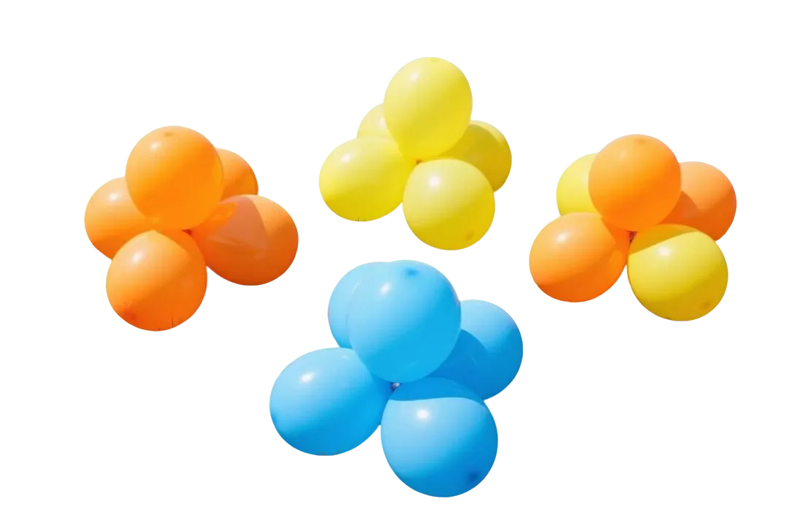
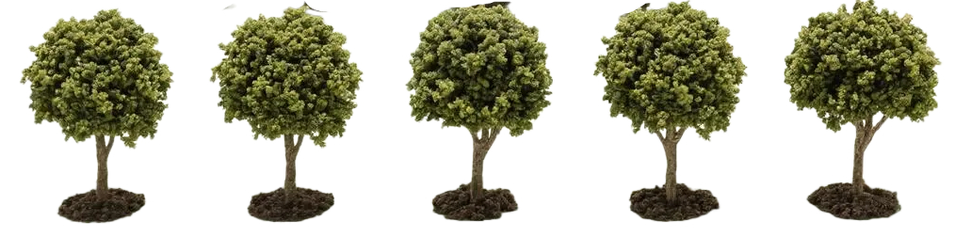
复习导入
乘法闪电赛
4组气球，每组5个
2排小树，每排5棵
5 × 4 = 20
5 × 2 = 10
为什么这些情况都能用乘法？

Slide 3
探究新知
2
一共有多少个圆？列式解答。
1. 独立思考：可以怎样列式计算？
2. 组内交流：
① 说一说，你是怎么想的？
② 算出列式计算的结果，说一说你发现了什么？

Slide 4

任务卡
横着看，每行____个，有____行
→ 加法算式：__________ → 乘法算式：__________
6
4
6+6+6+6=24
6 × 4 = 24

Slide 5
任务卡
竖着看，每列____个，有____列
→ 加法算式：_____________ →乘法算式：_________
4
6
4+4+4+4+4+4=24
4 × 6 = 24

Slide 6

你发现了什么？
从不同角度观察方阵图，可以写出两个乘法算式
横着看：
6 × 4 = 24
两个乘数交换位置，意义不同但积相同。
竖着看：
4 × 6 = 24

Slide 7

怎样移动树叶，可以列出乘法算式？一共有多少片树叶？
7片
6片
8片
6片
3片
6片
每组树叶都有6片，一共有3组
6 × 3 = 18 （片）
口答：一共有18片树叶。

Slide 8
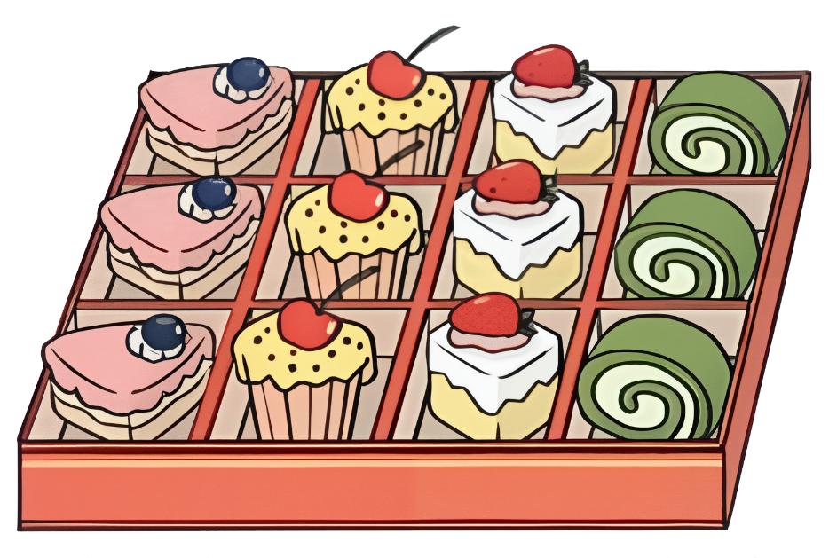
达标检测
1. 一共有多少块蛋糕？
【课本13页 做一做 第1题】
3
4
（ ）个（ ）相加
4 + 4 + 4 = 12
加法算式：________________
4 × 3 = 12
乘法算式：________________

Slide 9
2. 先按要求画 ，再写算式。
【课本13页 做一做 第2题】
（1）每组画2个，画3组。
（2）每组画4个，画5组。
加法算式：_____________
加法算式：_____________
2+2+2 = 6
4+4+4+4+4 = 20
乘法算式：_____________
乘法算式：_____________
2×3 = 6
4×5 = 20
或 3×2 = 6
或 5×4 = 20

Slide 10
3. 看图移一移，写乘法算式。
3×5 = 15
或 5×3 = 15

Slide 11
课堂小结
通过这节课的学习活动，你有什么收获？
从不同角度观察方阵图，可以写出两个乘法算式
横着看：
6 × 4 = 24
竖着看：
4 × 6 = 24
两个乘数交换位置，意义不同但积相同

Slide 12

课后作业
完成状元成才路系列丛书相关课时习题。

